Slide 1

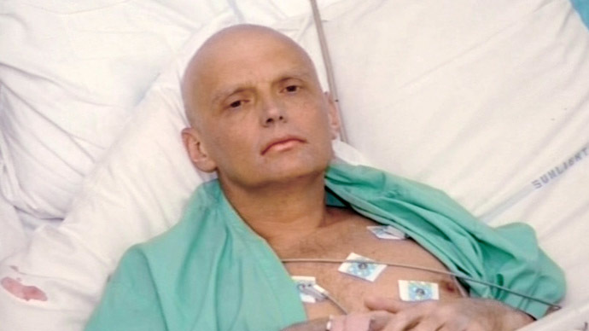
From Russia with love
(examen 14 december 2015)
Frits Pleiter
SBE
Rijksuniversiteit Groningen

Slide 2
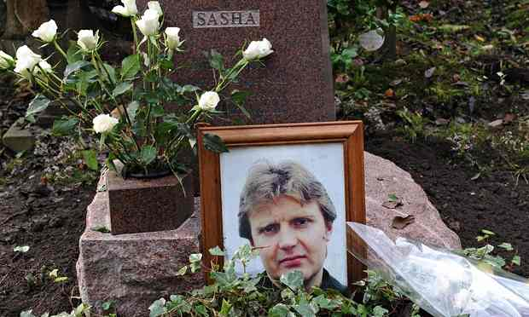
Wat is de situatie ?
  Op 1 november 2006 meldde de voormalige Russische spion Aleksandr (Sasha) Litvinenko zich in een Londens ziekenhuis. Drie week later bezweek hij aan een fatale ²¹⁰Po-besmetting.

Slide 3

Vraag 1
  In het Londense Millennium Hotel was deze Litvinenko gefêteerd op een kopje English breakfast tea met een wolkje ²¹⁰Po-activiteit.
  Toon aan dat de effectieve halveringstijd van ²¹⁰Po in het lichaam 37 dagen bedraagt.

Slide 4
Gegevens 1
  De ICRP stelt de biologische halveringstijd voor alle organen op 50 dagen.
  De fysische halveringstijd is 138 dagen.

Slide 5
Antwoord 1
  1 / T_{½, eff} = 1 / T_{½, fys} + 1 / T_{½, biol}
  = 1 / 50 d + 1 / 138 d
  = 0,0200 d⁻¹ + 0,0072 d⁻¹ = 0,0272 d⁻¹
  → T_{½, eff} = 36,7 d

Slide 6
Vraag 2
  Polonium verdeelt zich vanuit het bloed over lever (30%), nieren (10%), rood beenmerg (10%) en milt (5%). De rest gaat naar de overige organen / weefsels.
  Verifieer door berekening dat ingestie van 1 Bq ²¹⁰Po leidt tot een geabsorbeerde orgaandosis van 1,3∙10⁻⁷ Gy per Bq in de nieren.

Slide 7
Gegevens 2
  f₁ = 0,1
  C_{lever} = 30%
  C_{nieren} = 10%
  C_{rood beenmerg} = 10%
  T_{½, eff} = 36,7 d = 3,2∙10⁶ s (vraag 1)
  E_{α} = 5,4 MeV per Bq s
  m_{lever} = 1800 g
  m_{nieren} = 310 g
  m_{rood beenmerg} = 1500 g
  D_{lever} = 6,7∙10⁻⁸ Gy/Bq
  D_{rood beenmerg} = 2,7∙10⁻⁸ Gy/Bq

Slide 8
Antwoord 2
    D_{T} = U_{S} × SEE(T ← S)
    = (f₁ × C_{S} × A × T_{½, eff} / 0,693) × (E / m_{T})
    kies voor de gemakkelijke weg
    D ∼ C_{S}
    D ∼ 1 / m_{T}
    D_{nieren} / D_{lever} = (C_{nieren} / C_{lever}) × (m_{lever} / m_{nieren})
    = (10% / 30%) × (1800 g / 310 g)
    = 1,94
    D_{nieren} = 1,94 × 6,7∙10⁻⁸ Gy/Bq = 1,3∙10⁻⁷ Gy/Bq

Slide 9
Vraag 3
  LD₅₀ is de acute orgaandosis die in 50% van de gevallen leidt tot afsterven van het weefsel.
  Geef voor lever, nieren en rood beenmerg aan welke activiteit bij ingestie leidt tot een geabsorbeerde dosis gelijk aan de LD₅₀.

Slide 10
Gegevens 3
  D_{lever} = 6,7∙10⁻⁸ Gy/Bq
  D_{nieren} = 1,3∙10⁻⁷ Gy/Bq (vraag 2)
  D_{rood beenmerg} = 2,7∙10⁻⁸ Gy/Bq
  lethale orgaandosis
  orgaan LD₅₀ (Gy)
  lever 8
  nieren 6
  rood beenmerg 3 - 4

Slide 11
Antwoord 3
  lethale inname (in Bq) = LD₅₀ / dosis per Bq
  →
  orgaan LD₅₀ (Gy) / D (Gy/Bq)
  lever 8 / 6,7∙10⁻⁸ = 1,2∙10⁸ Bq
  nieren 6 / 1,3∙10⁻⁷ = 0,5∙10⁸ Bq
  rood beenmerg 3 / 2,7∙10⁻⁸ = 1,0∙10⁸ Bq
    de nieren geven het op bij de kleinste inname
    → nieren vormen het kritieke orgaan

Slide 12
Vraag 4
  De moordenaars lieten bij hun aanslag een spoor van ²¹⁰Po achter.
  Stel dat tweemaal de bij vraag 3 berekende activiteit voor het kritieke orgaan is gebruikt.
  Stel verder dat iemand hierdoor 0,01% van de oorspronkelijke activiteit via ingestie heeft binnengekregen.
  Bereken voor deze persoon de effectieve volgdosis.

Slide 13
Gegevens 4
  lethale activiteit = 0,5∙10⁸ Bq (vraag 3)
  e(50)_{ingestie} = 2,4∙10⁻⁷ Sv/Bq

Slide 14
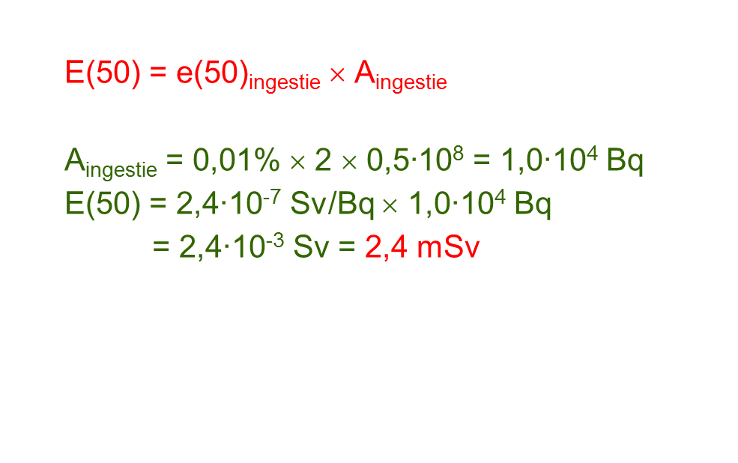
Antwoord 4
  E(50) = e(50)_{ingestie} × A_{ingestie}
    A_{ingestie} = 0,01% × 2 × 0,5$\text{∙}$10⁸ = 1,0∙10⁴ Bq
    E(50) = 2,4∙10⁻⁷ Sv/Bq × 1,0∙10⁴ Bq
    = 2,4∙10⁻³ Sv = 2,4 mSv

Slide 15
Toetsvraag
  Stel dat Litvinenko vergiftigd zou zijn met ²⁰⁸Po.
  Welke ²⁰⁸Po-activiteit leidt tot de LD₅₀ (voor de nieren)?
isotoop | T_{½,fys} (d) | E_{α} (MeV) | A → LD₅₀ (MBq)
²⁰⁸Po | 1052 | 5,1 | ?
²¹⁰Po | 138 | 5,4 | 50

